Slide 1
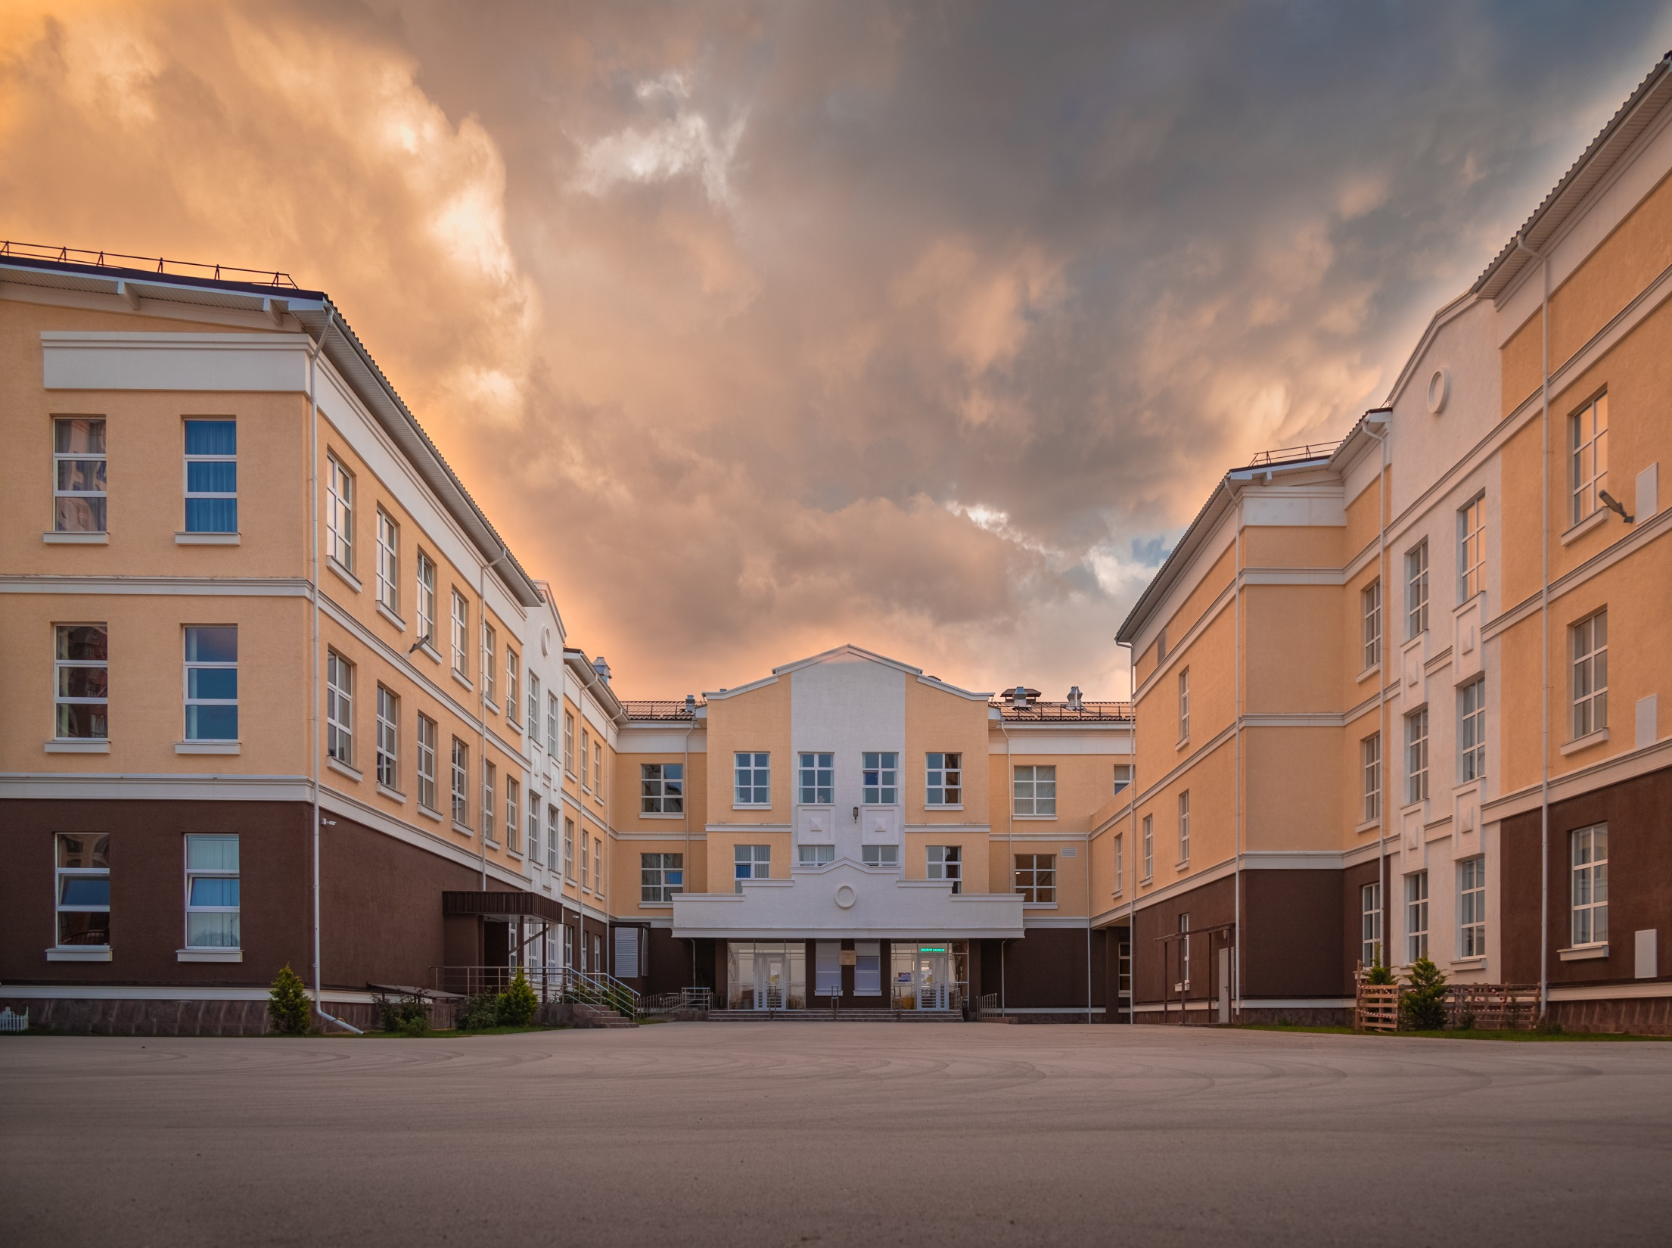
НАСТАВНИЧЕСТВО.
ПУТЬ В ПРОФЕССИЮ
МБОУ «Лицей Крымской весны» Симферопольского района Республики Крым
«Вопросы обучения, наставничества – это всегда обращение к будущему»
В.В. Путин

Slide 2
Наставничество - универсальная технология передачи опыта, знаний, формирования навыков, компетенций, метакомпетенций и ценностей через неформальное взаимообогащающее общение, основанное на доверии и партнерстве.

Slide 3

Наставничество - универсальная технология передачи опыта, знаний, формирования навыков, компетенций, метакомпетенций и ценностей через неформальное взаимообогащающее общение, основанное на доверии и партнерстве.
Наставляемый - участник программы наставничества, который через взаимодействие с наставником и при его помощи и поддержке решает конкретные жизненные, личные и профессиональные задачи, приобретает новый опыт и развивает новые навыки и компетенции. В конкретных формах наставляемый может быть определен термином «обучающийся».
Наставник - участник программы наставничества, имеющий успешный опыт в достижении жизненного, личностного и профессионального результата, готовый и компетентный поделиться опытом и навыками, необходимыми для стимуляции и поддержки процессов самореализации и самосовершенствования наставляемого.
Куратор - сотрудник организации, осуществляющей деятельность по общеобразовательным, дополнительным общеобразовательным программам и программам среднего профессионального образования, либо организации из числа ее партнеров, который отвечает за организацию программы наставничества.

Slide 4
Программа наставничества является универсальной моделью построения отношений внутри любой организации, осуществляющей образовательную деятельность, как технология интенсивного развития личности, передачи опыта и знаний, формирования навыков, компетенций, метакомпетенций и ценностей.
Этапы реализации
Разработано положение о программе наставничества.
Сформирована база наставников и наставляемых.
Организованы контакты с различными структурами по проблемам наставничества во внешнем контуре.
Организован отбор и обучение наставников.
Сформированы наставнические пары, группы.
Организована работа наставнических пар, групп.

Slide 5
ДОКУМЕНТЫ
для реализации системы наставничества
в МБОУ «Лицей Крымской весны»
Приказ «Об утверждении Положения о системе наставничества педагогических работников (с приложениями: Положение о системе наставничества педагогических работников в Лицее, Дорожная карта (план мероприятий) по реализации Положения о системе наставничества педагогических работников в образовательной организации).
Приказ о назначении куратора внедрения и реализации системы наставничества.
Приказ о закреплении наставнических пар/групп.
Заключение соглашений о сотрудничестве с социальными партнерами, общественными профессиональными объединениями и другими организациями.
План работы учащихся педагогического класса в дошкольных учреждениях Лицея.
План работы учащихся педагогического класса (вожатых) в 1-4-х классах.
План совместных мероприятий ученического и педагогического коллективов с духовным наставником.
Разработка материалов анкетирования для оценки реализации персонализированных программ наставничества с целью выявления профессиональных затруднений педагогических работников, разработка методических материалов для наставника и наставляемого.
Разработка персонализированных программ (срок реализации от 3 месяцев до 1 года).
Проведение мониторинга реализации персонализированных программ наставничества.

Slide 6
Структура управления при реализации модели наставничества МБОУ «Лицей Крымской весны» Симферопольского района
ДИРЕКТОР ОБРАЗОВАТЕЛЬНОЙ ОРГАНИЗАЦИИ
КУРАТОР ПРОЕКТА
НАСТАВНИКИ
НАСТАВЛЯЕМЫЕ
ДУХОВНЫЙ НАСТАВНИК
ПЕДАГОГИ
ЛИЦЕЯ
УЧАЩИЕСЯ ЛИЦЕЯ
СТУДЕНТЫ-ВЫПУСКНИКИ ЛИЦЕЯ
ПЕДАГОГИ ЛИЦЕЯ
Профессорско-преподавательский состав ГБОУВО РК «Крымский инженерно-педагогический университет имени Февзи Якубова» и ФГАОУ ВО «Крымский федеральный университет имени В.И. Вернадского»

Slide 7
НАСТАВНИК-УЧИТЕЛЬ
Критерии | Содержание
Квалификация сотрудника | – педагог первой или высшей квалификационной категории; – наличие опыта наставничества.
Показатели результативности | – стабильно результаты образовательной деятельности; – обоснованное отсутствие жалоб от родителей и обучающихся.
Профессиональные знания и навыки | – глубокое знание преподаваемого предмета; – высокий уровень коммуникативной культуры.
Профессионально важные качества личности | – умение обучать других; – умение слушать; – аккуратность, дисциплинированность; – ответственность; – ориентация на результат; – командный стиль работы.
Личные мотивы к наставничеству | – потребность в передаче опыта педагогической деятельности; – потребность в приобретении нового статуса как подтверждение своей профессиональной квалификации.

Slide 8
НАСТАВЛЯЕМЫЙ
участник программы наставничества, который через взаимодействие с наставником и при его помощи и поддержке решает конкретные жизненные, личные и профессиональные задачи, приобретает новый опыт и развивает новые навыки и компетенции.
Ученик педагогического класса
Студент-практикант педагогического ВУЗа из числа выпускников лицея
Молодой специалист;
новый педагог в коллективе;
педагог, «вернувшийся» в профессию;
педагог, прошедший профессиональную переподготовку;
педагог, имеющий предметные и методические дефициты

Slide 9
ВИДЫ НАСТАВНИЧЕСТВА
Дистанционная форма организации наставничества с использованием информационно-коммуникационных технологий | Виртуальное (дистанционное) наставничество
Наставник взаимодействует с группой наставляемых | Наставничество в группе
Наставник и наставляемый встречаются по заранее установленному графику для постановки конкретных целей, ориентированных на определенные краткосрочные результаты | Краткосрочное или целеполагающее наставничество
Профессионал младшего возраста становится наставником опытного работника по вопросам новых тенденций, технологий, а опытный педагог становится наставником молодого педагога в вопросах методики и организации учебно-воспитательного процесса. | Реверсивное наставничество
Реагирование наставника на ту или иную ситуацию, значимую для его подопечного | Ситуационное наставничество
Однократная встреча наставника (наставников) с наставником более высокого уровня (профессионалом/компетентным лицом) с целью построения взаимоотношений с другими работниками, объединенными общими проблемами и интересами или обменом опытом. | Скоростное консультационное наставничество
Взаимодействие между более опытным наставником и начинающим работником | Традиционная форма

Slide 10
Форма наставничества «Учитель – учитель»
Цель: разносторонняя поддержка для успешного закрепления на месте работы молодого специалиста, повышение его профессионального потенциала и уровня, поддержка нового сотрудника при смене его места работы, а также создание комфортной профессиональной среды внутри образовательной организации, позволяющей реализовывать актуальные педагогические задачи на высоком уровне.
Задачи:
Способствовать формированию потребности заниматься анализом результатов своей профессиональной деятельности.
Развивать интерес к методике построения и организации результативного учебного процесса.
Ориентировать начинающего педагога на творческое использование передового педагогического опыта в своей деятельности.
Прививать молодому специалисту интерес к педагогической деятельности в целях его закрепления в образовательной организации.
Ускорить процесс профессионального становления педагога.

Slide 11
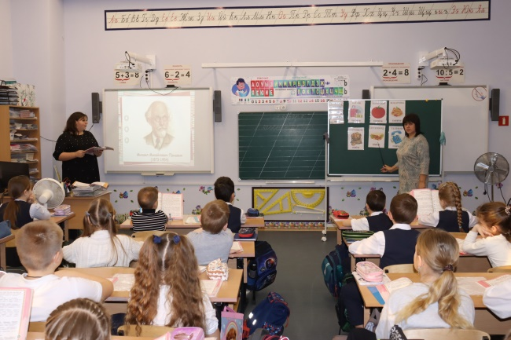
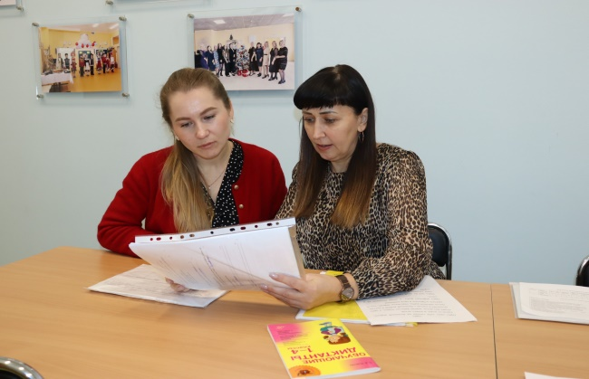
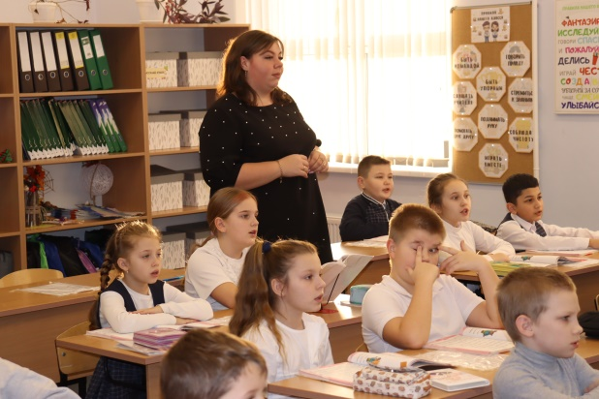
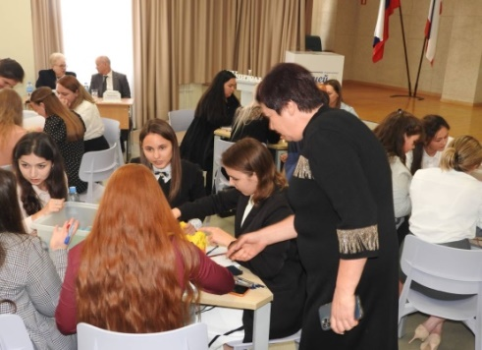
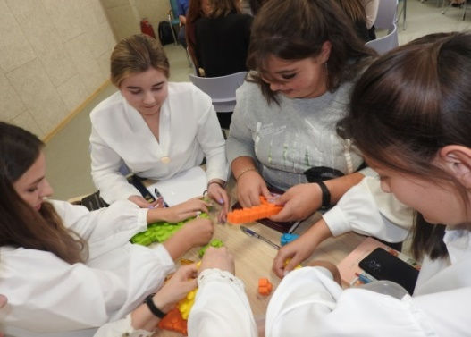
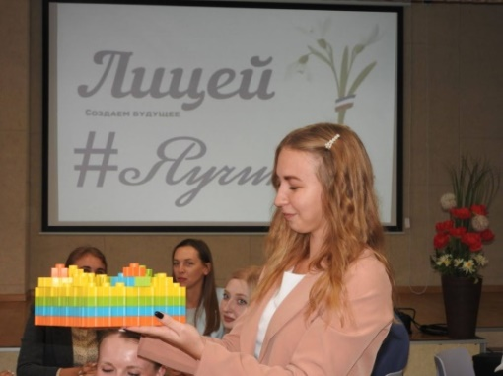
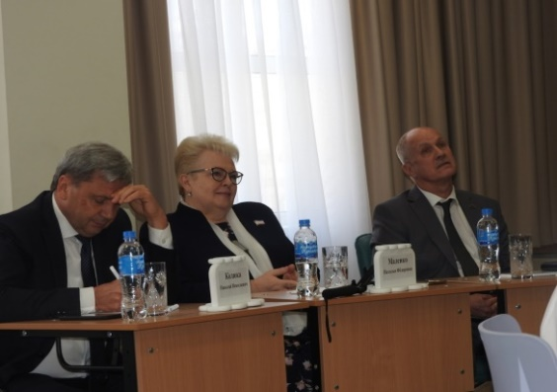
Наставничество в школе –
ресурс интенсивного развития личности молодого педагога.
Урок с наставником
Методическая поддержка опытными учителями-предметниками молодых специалистов
Профессионально-образовательная площадка для педагогов высшей школы,
учителей-практиков лицея и молодых педагогов
Мастер-класс «#ЯУЧИТЕЛЬ»
Наставническое взаимодействие:
педагог высшей школы –
опытный учитель-предметник –
молодой специалист

Slide 12
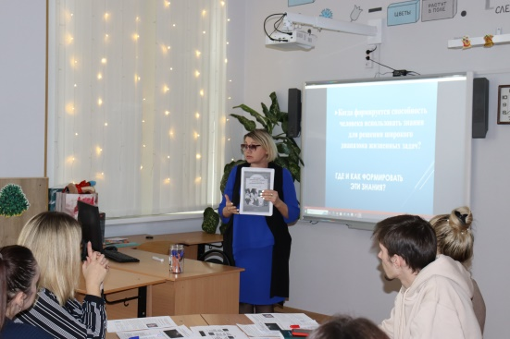
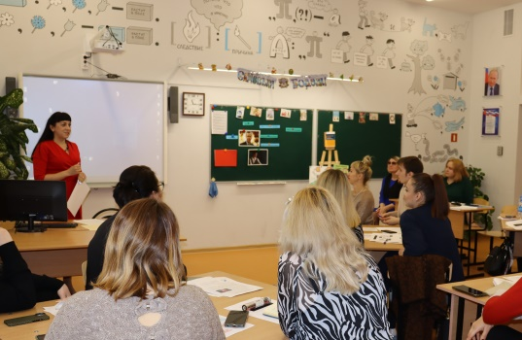
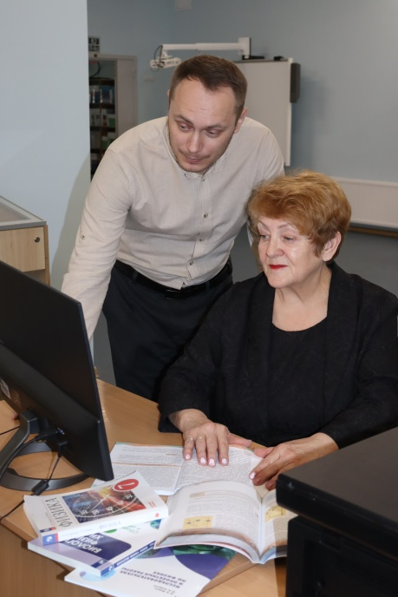
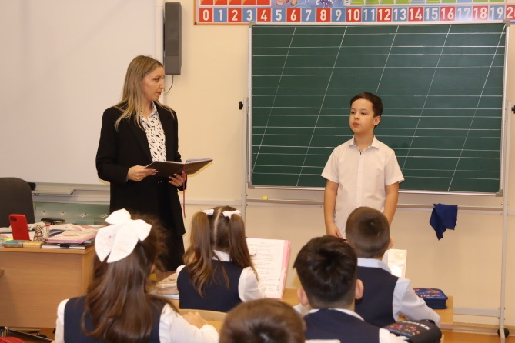
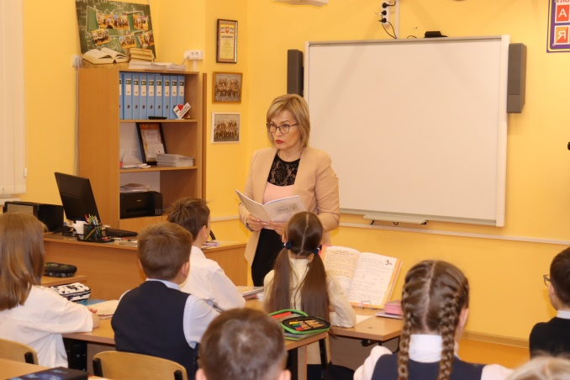
«Нельзя быть убежденным, что профессиональный опыт с лихвой компенсирует полное отсутствие теоретической подготовки. Теоретические знания и опыт должны дополнять друг друга, но не замещать» К.Д. Ушинский
Методическое объединение как форма наставничества
Работа с педагогом, вернувшимся в профессию
Внедрение передового педагогического опыта
Работа педагога-новатора с «консервативным» педагогом

Slide 13
Форма наставничества «Учитель- ученик»
Цель: успешное формирование у учеников старшей школы осознанного подхода к реализации личностного потенциала, рост числа заинтересованной в развитии собственных талантов и навыков молодежи; создание благоприятных условий для развития учащегося через оптимальную структуру школьного и внеклассного образования; создание условий для осознанного выбора оптимальной образовательной траектории; развитие гибких навыков, лидерских качеств.
Задачи:
помощь в реализации потенциала;
развитие общего кругозора, интеллекта и творческих наклонностей;
формирование мотивации приобретения дополнительных знаний;
отбор среди различных систем обучения тех методов и приёмов, которые способствуют развитию самостоятельности мышления, инициативности и творчества;
обеспечение возможности творческой самореализации личности в различных видах деятельности;
улучшение показателей лицея в образовательной, социокультурной, сферах;
подготовка наставляемого к самостоятельной, осознанной и социально продуктивной деятельности в современном мире;
раскрытие личностного, творческого, профессионального потенциала обучающегося, поддержка формирования и реализации индивидуальной образовательной траектории.

Slide 14
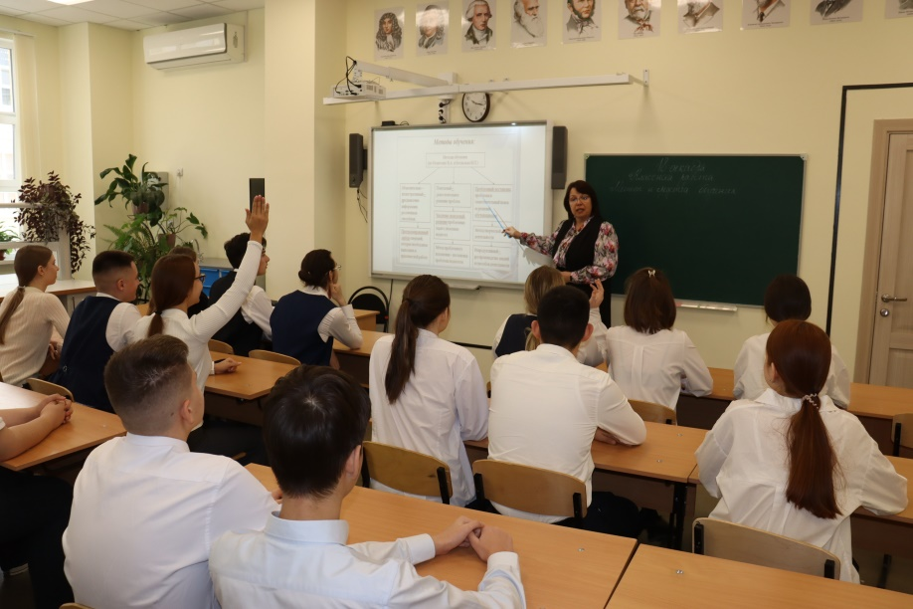
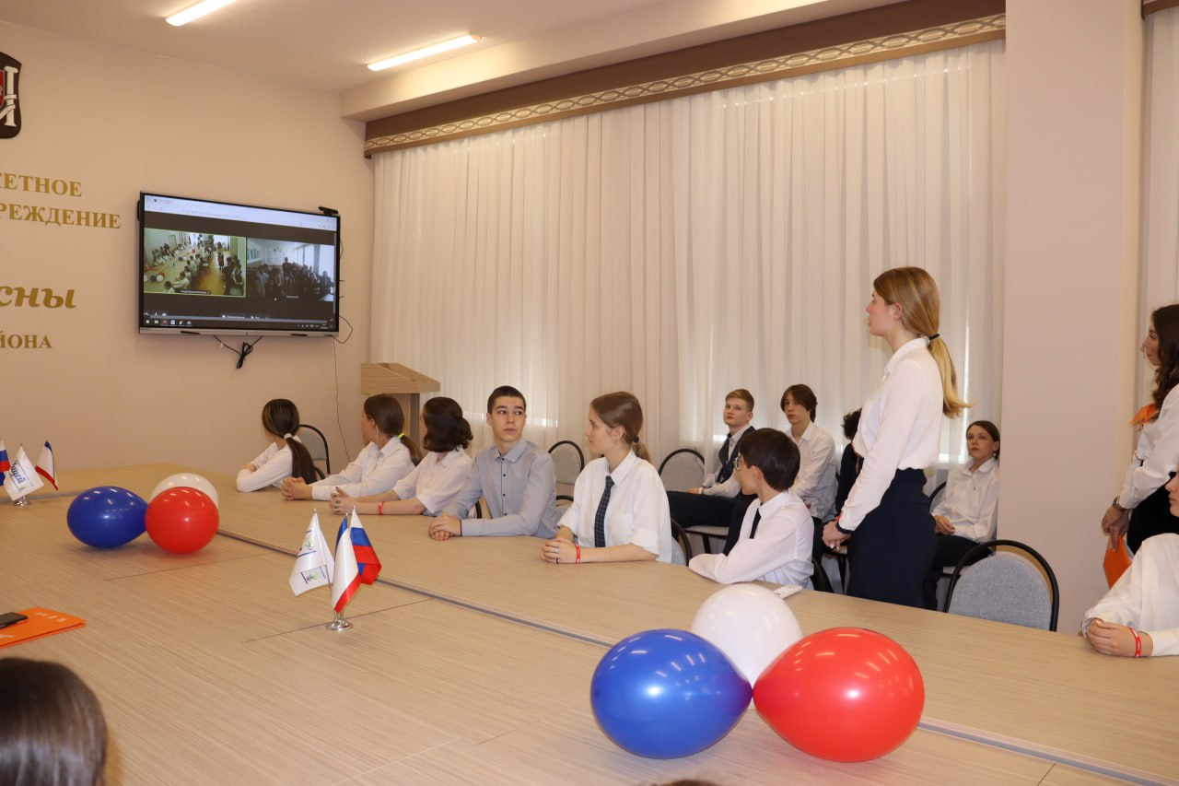
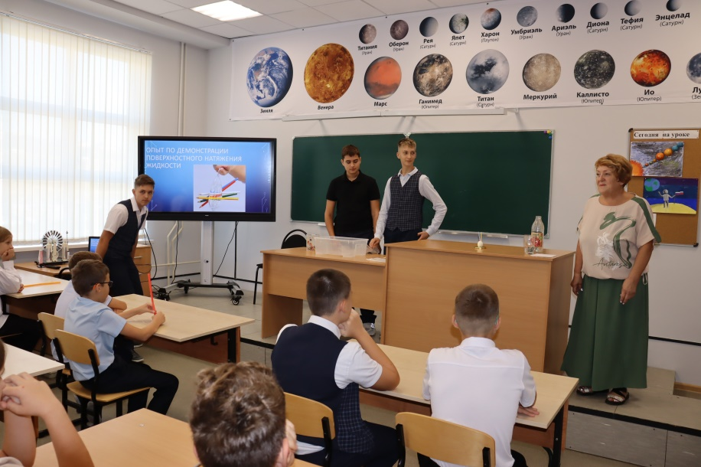
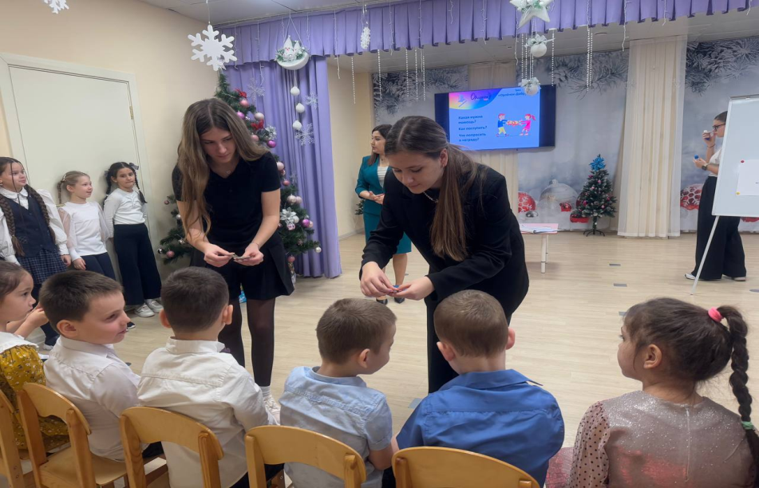
Педагогический класс: ранняя подготовка учителей
Участие учащихся педагогических классов в видеоконференции
«Современный педагог: поиск, знания, опыт»
Взаимодействие «равный-равному» под руководством опытного педагога-предметника
Наставничество как форма работы вожатых-волонтеров с воспитанниками детских садов

Slide 15
Форма наставничества «Учитель- студент»
Цель: получение студентом актуализированного практического профессионального опыта и развитие личностных качеств, необходимых для осознанного целеполагания, самоопределения и самореализации.
Задачи:
помощь в раскрытии и оценке своего личного и профессионального потенциала;
повышение осознанности в вопросах выбора профессии, самоопределения, личностного развития;
повышение уровня профессиональной подготовки студента;
ускорение процесса освоения основных навыков профессии;
содействие выработке навыков профессионального поведения, соответствующего профессионально-этическим стандартам и правилам;
развитие у студента интереса к трудовой деятельности в целом.

Slide 16
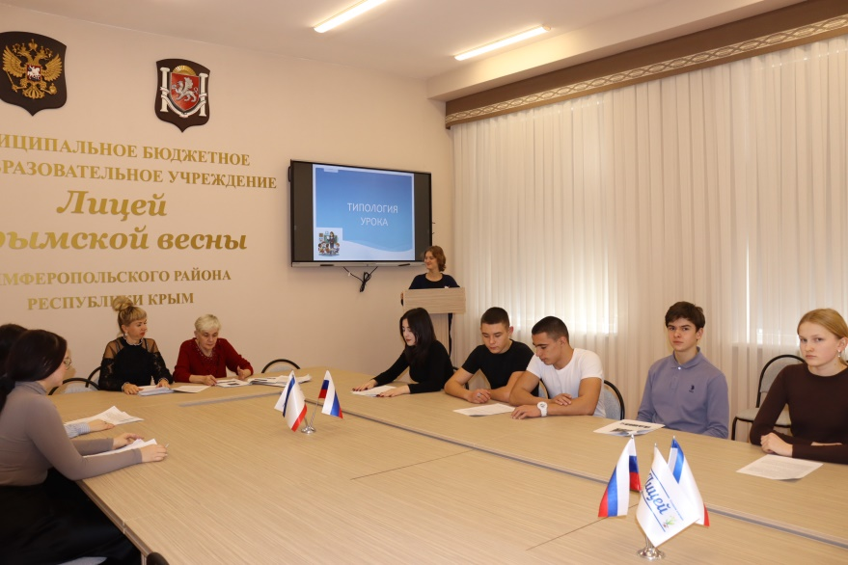
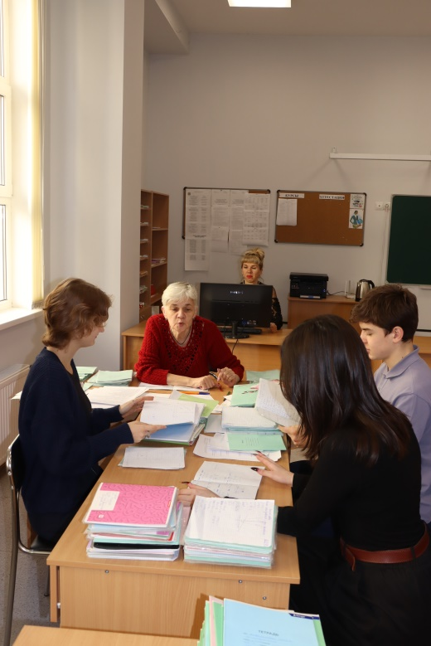
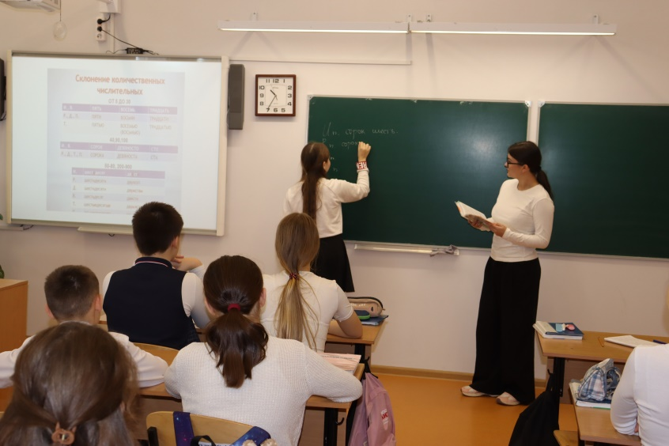
Тьюторское сопровождение студентов на практике
Организационно-установочный семинар со студентами-практикантами
Оказание методической и практической помощи студенту-практиканту в повышении общедидактического и методического уровня организации учебно- воспитательной деятельности, в планировании и организации учебной деятельности
Овладение педагогической профессией, практическими приёмами и способами качественного проведения занятий под руководством наставника

Slide 17
Мониторинг внедрения
модели наставничества педагогических работников
январь, 2025 год
Позиции мониторинга | Показатель
Наличие утвержденного Положения о наставничестве | +
Наличие приказа о закреплении наставников | +
Всего количество наставников (модель «учитель-ученик») 2023/2024 учебном году (чел.) 2024/2025 учебном году (чел.) | 4 4
Всего количество наставников (модель «учитель-студент») 2023/2024 учебном году (чел.) 2024/2025 учебном году (чел.) | 12 15
Всего количество наставников (модель «учитель-учитель») 2023/2024 учебном году (чел.) 2024/2025 учебном году (чел.) | 14 14
Всего количество наставников, закрепленных в 2023/2024 учебном году (чел.) 2024/2025 учебном году (чел.) | 18 22

Slide 18
Система взаимодействия наставнических форм позволит создать в образовательной организации широкое педагогическо-профессиональное движение, включающее в единое сообщество представителей разных социальных групп, институтов и поколений, чьи усилия будут направлены на развитие образовательной и \ системы России в целом и будущего поколения – детей и молодежи – в частности.

